Slide 1
La habilitación de suelo como factor explicativo de la heterogeneidad espacial de la oferta de Vivienda de Interés Social en Colombia
Maria Camila Cely Moreno – Sara Ospina Giraldo - Universidad de los Andes

Slide 2
Antecedentes y motivación

Slide 3
Antecedentes y motivación
¿?

Slide 4
Antecedentes y motivación
¿Es la brecha racial en la prevalencia del asma un efecto de los barrios en los que viven los niños, más que un efecto de su raza en sí?
Los efectos de la interacción entre variables socioeconómicas y localización de la residencia pueden tener repercusiones sobre la salud, e inclusive sobre la expectativa de vida. (Chetty et al., 2016)
Si la brecha se explica por los barrios de residencia, el factor de riesgo es la localización de los niños, más que su raza; por lo tanto, se verán afectados todos los niños LBW que vivan en esa área.

Slide 5
Antecedentes y motivación
¿Cómo definir dónde viven los niños afroamericanos?

Slide 6
Antecedentes y motivación
Se realiza el análisis a nivel de código postal, porque es un nivel mucho más detallado que las commuting zones (usadas por Chetty et al., 2016).
Además, el código postal representa una aproximación mucho más exacta a lo que es un “barrio”.
Se define como “código postal negro” (CPN) un área de código postal en la que la mitad de los niños que la habitan son afroamericanos. (Corresponden a 94 de los 676 códigos postales del estado de Nueva Jersey).

Slide 7
Antecedentes y motivación
Al analizar los datos de todos los niños con LBW que viven en áreas de CPN, la brecha entre niños afroamericanos y de otras razas desaparece por completo.
Todos los niños con LBW que viven en los CPN identificados, sin importar su raza, tienen mayor incidencia de asma.
Esto es indicativo de que hay características de estos barrios que, debido a la segregación y discriminación, están perpetuando disparidades raciales en términos de salud.

Slide 8
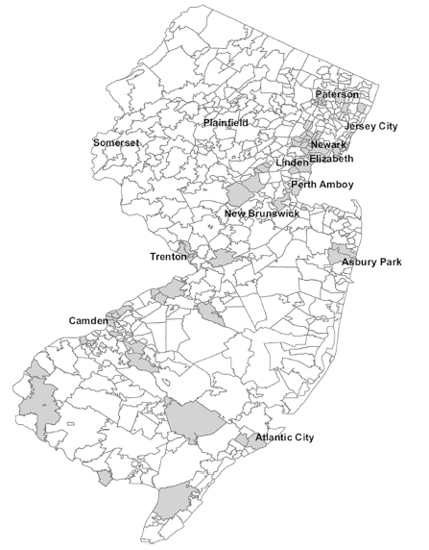
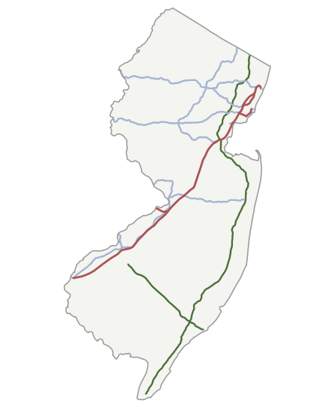
Antecedentes y motivación
CPO
CPN
Principales autopistas de Nueva Jersey
Distribución de CPN identificados

Slide 9
Antecedentes y motivación
¿Por qué estos barrios aumentan la probabilidad de tener asma?
Porque estos barrios tienen mayores niveles de contaminación

Slide 10
Antecedentes y motivación
Contaminación exterior
Estos barrios están más cerca a instalaciones con altas emisiones, y más cerca de las autopistas.
Contaminación interior
En estos barrios las viviendas son más antiguas, propensas a moho y polvo.
En estos barrios hay más viviendas vacías, propensas a plagas de insectos y roedores.
En estos barrios los adultos fuman más.

Slide 11
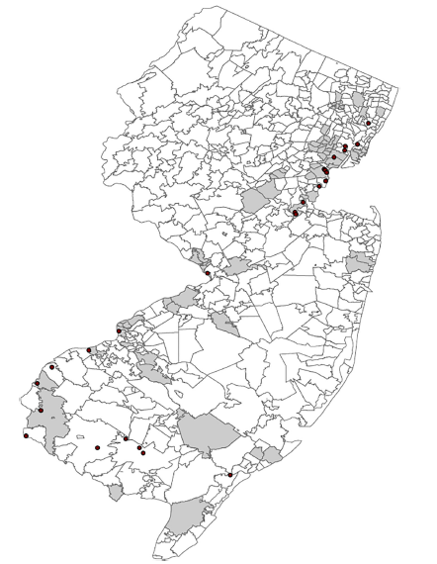
Antecedentes y motivación
Distribución de instalaciones emisoras de alta contaminación (EPA 2011)

Slide 12
Datos
¿Con qué información se cuenta?

Slide 13
Datos
H
Información de la habilitación de suelo
V
Información de la vivienda VIS
M
Información de los subsidios Mi Casa Ya
A
Información de las aglomeraciones y municipios

Slide 14
Datos
Definición:
Información de habilitación del suelo
Hectáreas habilitadas entre el 200X y el 2020 para todo el país.
Definición:
Fuente:
IGAC
Variables:
-.
H

Slide 15
Datos
Información de la Vivienda de Interés Social en Colombia.
Proyectos realizados de Vivienda de Interés Social entre el 2012 y el 2020 para todo el país.
Definición:
Fuentes:
Camacol
Variables:
xxxx
V

Slide 16
Datos
Información de los subsidios asignados a través del programa Mi Casa Ya.
Subsidios asignados dentro de este programa a nivel de vivienda para todo el país.
Definición:
Fuentes:
Ministerio de Vivienda, Ciudad y Territorio.
Variables:
xxx
M

Slide 17
Datos
A
Información de las aglomeraciones y municipios.
Para todo el estado de Nueva Jersey, por código postal.
Definición:
Fuentes:
EPA, 2011
Censo 2010
Variables:
Distancia promedio del centroide del barrio a las 25 instalaciones con mayores emisiones de PM 2.5, fracción de la población que vive en Census Blocks con centroides a 400m u 800m de las autopistas del estado.

Slide 18
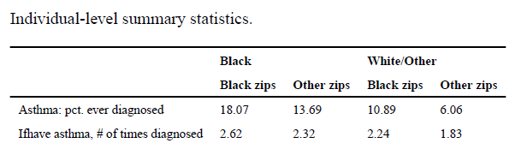
Datos
Los niños afroamericanos que viven en CPN tienen 4.38 puntos porcentuales más de probabilidad de haber sido diagnosticados con asma que niños de la misma raza en otros barrios.
Entre niños de otras razas, según vivan o no en CPN, la brecha es similar (4.83 puntos porcentuales).

Slide 19
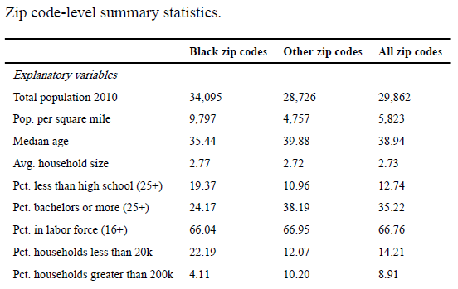
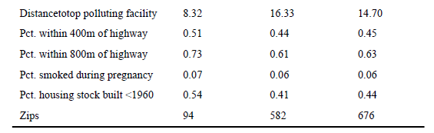
Datos
Los niños de cualquier raza que viven en CPN, crecen en entornos con:
Menor educación
Menores ingresos
Menor distancia a instalaciones emisoras de contaminación
Menor distancia a autopistas
Madres que fumaron más durante el embarazo.

Slide 20
Metodología
¿Cómo se realiza el análisis?

Slide 21
Metodología
Se explora la relación entre -, -, - utilizando Mínimos Cuadrados Ordinarios.
Se definen 3 especificaciones.
1
2
3
MCO sin controles
MCO con controles
Efectos fijos por aglomeración

Slide 22
Metodología
1
(1) si ha sido diagnosticado
Número de veces diagnosticado
Vector por categorías de peso (500-999g, 1000-1499g, …, 4500-4999g)
Categoría referencia: 3000-3499g
Raza de la madre
Efectos fijos por edad del niño

Slide 23

Metodología
2
Vector que captura todas las características del barrio
Efectos fijos por hospital
Vector que captura todas las características de madre e hijo
Esta especificación se estima separadamente para códigos postales “negros” y otros códigos postales.

Slide 24

Metodología
3
Efectos fijos por madre (comparación de hermanos)
Esta especificación se estima separadamente para códigos postales “negros” y otros códigos postales.

Slide 25
Resultados y discusión
¿Qué resultados se obtienen?

Slide 26
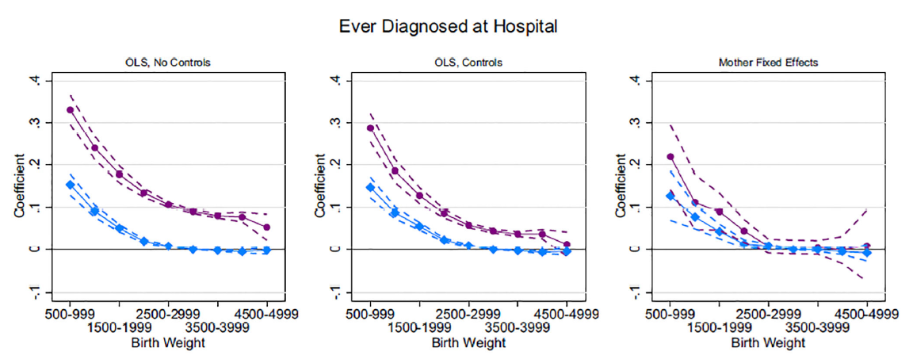
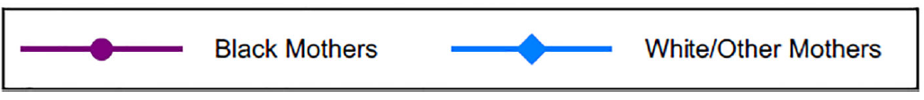
Resultados y discusión
1
2
3

Slide 27
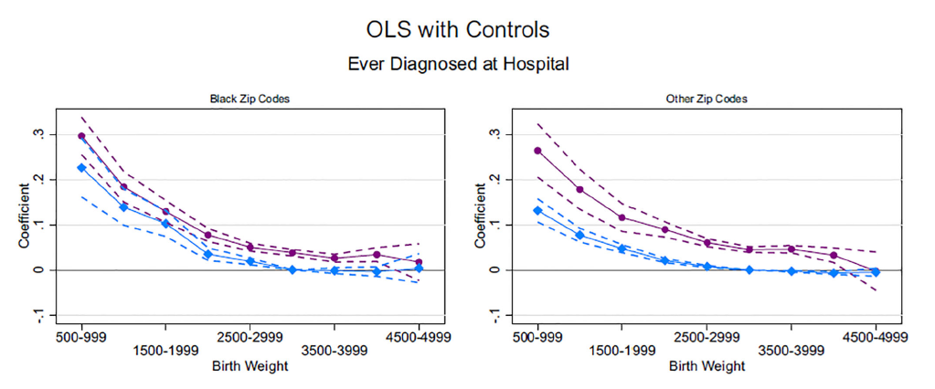
Resultados y discusión
2
CPN
CPO

Slide 28
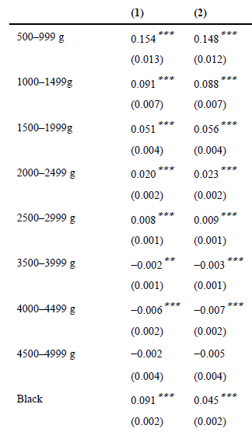
Resultados y discusión
Ever diagnosed with asthma
1
2
Al introducir los controles socioeconómicos y de localización propuestos en la especificación 2, se reduce a la mitad el estimador asociado a ser de raza afroamericana.
Las características del entorno explican la propensión al asma en parte, pero no totalmente.

Slide 29
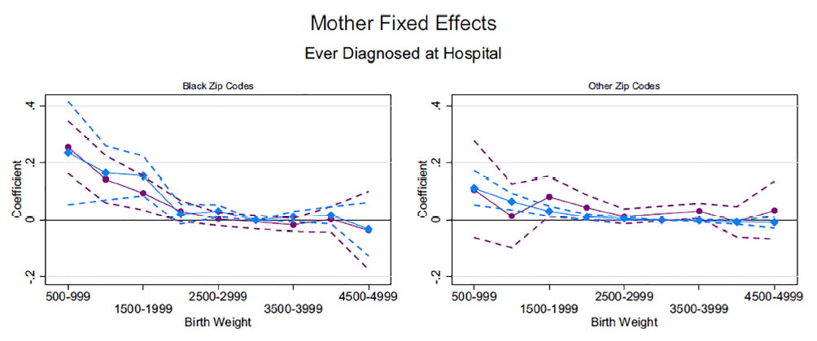
Resultados y discusión
3
CPN
CPO

Slide 30

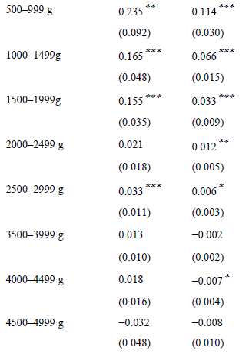
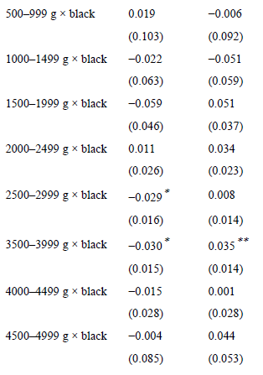
Resultados y discusión
3
Controlar por características de localización y por efectos fijos de la madre (control de no observables) hace que la interacción entre el peso al nacer y la raza no sea significativa.
En este caso, se evidencia que los niños con LBW sin importar su raza se ven más afectados por vivir en CPN.

Slide 31
Resultados y discusión
¿Qué se puede concluir?

Slide 32
Resultados y discusión
a
Los niños afroamericanos sufren más de asma porque son más propensos a nacer con bajo peso (LBW).
Hay evidencia de que el LBW también puede estar siendo generado por altos niveles de contaminación a los que las madres están expuestas.
b
Los niños afroamericanos sufren más de asma porque vienen de familias y entornos que los hacen más propensos a tener mala salud.
c
Los niños afroamericanos sufren más de asma porque tienden a vivir en barrios más contaminados y más segregados.

Slide 33
Resultados y discusión
¿Por qué son importantes los resultados?

Slide 34
Resultados y discusión
Los niños en barrios con mayores índices de pobreza son más propensos al asma, pero la pobreza no genera el asma: el asma necesita un disparador físico.
Los barrios más contaminados son altamente segregados, afectan desproporcionadamente a niños afroamericanos, pero no solamente.
Con mayor disponibilidad de información, se puede entender mejor los aspectos de los barrios que contribuyen a perpetuar la disparidad, para así poder reducir la brecha entre niños de distintas razas.
Niños con LBW, de todas las razas, se beneficiarían de mejoras en los niveles de contaminación de estos barrios.

